Slide 1
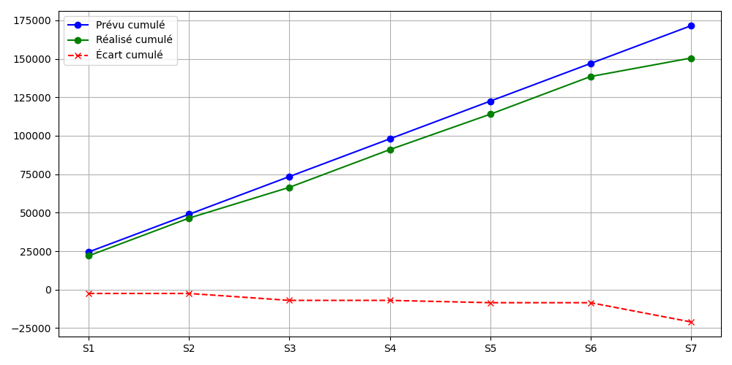
Budget Analyse S1-S7
Études de Cas de Budget
Analysons les écarts de budget pour chaque sous-saison du projet IT
- Ecart Cumule S1 : +2500
- Ecart Cumule S2 : -5000
- Ecart Cumule S3 : +12000
- Ecart Cumule S4 : -19000
- Ecart Cumule S5 : +27500
- Ecart Cumule S6 : -36000
- Ecart Cumule S7 : +57000

